Slide 1
عنوان درس:
ژنتیک
مدرس: یعقوبی
نیمسال دوم سال تحصیلی 99-98
جلسه اول

Slide 2
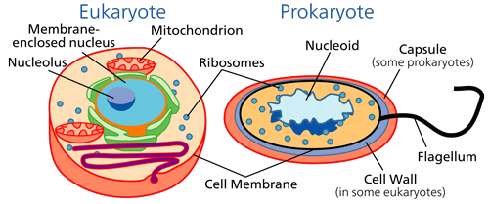
سلول موجودات زنده
سلول واحد ساختاری مشترک در تمام موجودات زنده است.
انواع سلول: سلول های پروکاریوتی (که دارای هسته و غشای هسته نیستند) که شامل باکتری ها
سلول های یوکاریوتی: شامل موجودات پرسلولی مانند جانوران- گیاهان-
یوکاریوت ها تکامل یافته تر از پروکاریوت ها هستند.

Slide 3
ساختمان سلول گیاهی

Slide 4
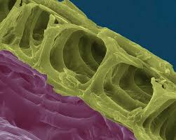
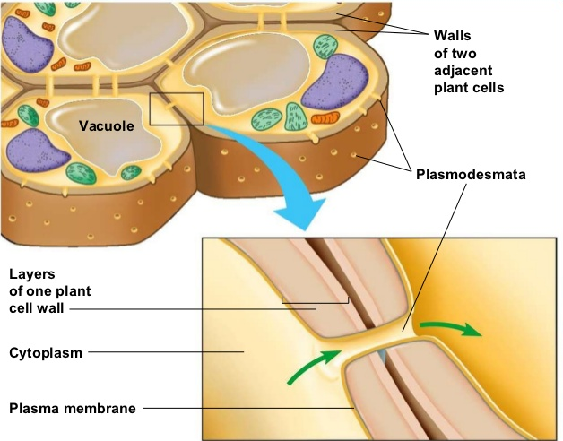
دیواره سلولی
در پیرامون سلول‌های گیاهی دیواره‌ سلولی وجود دارد که ساختار نسبتا سخت سلولزی داشته و نوعی اسکلت بیرونی را ایجاد می‌کند که به این سلولها شکل هندسی و نسبتا ثابتی می‌دهد.
دیواره سلولی وجه تمایز بین گیاهان و جانوران است
ارتباط بین سلول های کنار هم از طریق پلاسمودسمات ها صورت می‌گیرد که شامل حفرات ریزی روی دیواره سلولی می باشند
دیواره سلولی
پلاسمودسماتا

Slide 5
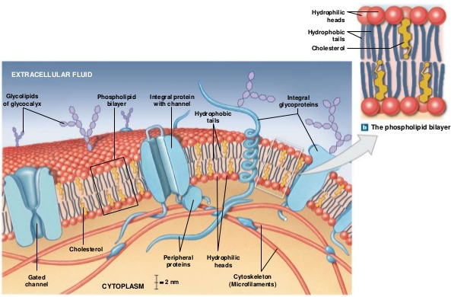
غشای پلاسمایی
غشای پلاسمایی سلول از یک لایه دو ردیفی از مولکول های فسفولیپید ساخته شده که هر مولکول آن شامل یک سر آب دوست و یک دم آب گریز است.
دمهای آب گریز به طرف داخل و در مقابل یکدیگر و سرهای آب دوست به طرف خارج قرار گرفته‌اند.
غشای سیتوپلاسمی خاصیت نفوذ پذیری انتخابی دارد.
مولکولهای آب و گازها به راحتی عبور می کنند ولی مولکول های بزرگ و یون ها فقط از طریق کانالهای موجود عبور می کنند

Slide 6
هسته سلول محل ذخیره اطلاعات ژنتیکی موجود زنده است. اطلاعات ژنتیکی در کروموزوم ها که درون هسته سلول قرار دارند وجود دارد.

Slide 7
شبکه آندوپلاسمی شبکه آندوپلاسمی متشکل از لوله‌های تو خالی است. در برش به صورت مجاری ظریف غشایی توخالی است و دارای دو بخش است: 1- سطح شبکه آندوپلاسمی خشن دارای ریبوزوم بوده و محل ساخت پروتئین است. 2- شبکه آندوپلاسمی صاف بدون ریبوزوم است و مسئول سنتز چربی و متابولیسم برخی مواد است.

Slide 8
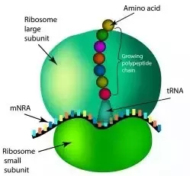
ریبوزومها
ریبوزومها ذرات کروی کوچکی هستند که به صورت آزاد یا روی شبکه‌ آندوپلاسمی درون سیتوپلاسم دیده می‌شوند.
نقش اصلی ریبوزوم‌ها جایگاه ساخت پروتئین ها هستند.

